Slide 1

FUNDOS DE
INVESTIMENTOS
vIVENDOcaPITAL

Slide 2
“ACREDITAR É UM CONFORTO,
PENSAR É UM ESFORÇO”
– JAN VAL ELLAN

Slide 3

FUNDOS DE INVESTIMENTOS
É uma comunhão de recursos, captados de pessoas físicas ou jurídicas, com o objetivo de obter ganhos financeiros a partir da aplicação em títulos e valores mobiliários. Isto é: os recursos de todos os investidores de um fundo de investimento são usados para comprar bens (títulos) que são de todos os investidores, na proporção de seus investimentos.

Slide 4






FUNDOS DE INVESTIMENTOS

Slide 5

FUNDOS DE INVESTIMENTOS

Slide 6




FUNDOS DE INVESTIMENTOS

Slide 7
FUNDOS DE INVESTIMENTOS

Slide 8
FUNDOS DE INVESTIMENTOS
Administrador
O administrador é o responsável pelo funcionamento do fundo de investimento. É ele quem cuida do dia a dia do fundo, controlando todos os prestadores de serviços (gestor, custodiante, auditor). Ele é responsável pela constituição do fundo e também deve ser regulamentado pela CVM (Comissão de Valores Mobiliários), e também divulgar informações e prestar contas aos reguladores e cotistas.
Além disso, é responsável por calcular e divulgar o valor da cota para quem deseja investir no fundo. Para isso, a empresa administradora recebe a cada dia os investimentos e desinvestimentos realizados pelo gestor, além das aplicações e resgates comandados pelo distribuidor. Junto a isso, são levantadas as variações dos preços dos ativos do fundo, os lucros e prejuízos, as cotas resgatadas ou emitidas etc. Tudo isso para chegar ao valor da cota de fechamento do fundo.
A partir daí o administrador divulga a carteira do fundo de investimento. Nela estão todos os ativos, assim como a memória de cálculo do dia. De forma geral, o administrador tem o papel de zelar pelo bom funcionamento do fundo, defender os interesses dos cotistas e garantir que tudo esteja de acordo com a legislação.

Slide 9
FUNDOS DE INVESTIMENTOS
Gestor
O termo gestor é utilizado para designar a empresa ou pessoa responsável por definir a estratégia, escolher e realizar os investimentos do fundo. Portanto, é ele quem administra a carteira de investimentos e toma as decisões de compra e venda, de acordo com os objetivos e política de investimento estabelecida no regulamento do fundo.
A empresa gestora também define as alocações de ativos, isto é, a porcentagem do dinheiro do fundo de será aplicado em cada tipo de ativo. Em um fundo de renda fixa, por exemplo, 80% do capital deve ser investido em títulos públicos federais.
A maior vantagem de investir por meio de fundos é justamente contar com a figura do gestor, um profissional qualificado e habilitado para exercer essa atividade. Ele pode ser pessoa física ou jurídica e também deve estar registrado na CVM.
Em fundos que tenham taxa de performance, o gestor pode receber diretamente um rendimento maior – como uma espécie de bônus – se a performance do fundo que ele gere superar algum índice de mercado que seja estabelecido como base de referência (na maior parte das vezes esse índice é o CDI). Neste caso, entende-se que o fundo teve performance superior por causa da atuação do gestor e ele deve ser remunerado por isso. Ou seja, quanto melhor for a performance do fundo, mais o gestor ganha.

Slide 10

FUNDOS DE INVESTIMENTOS
Custodiante
A empresa custodiante é responsável por guardar os ativos que compõem a carteira fundo de investimentos. Além de fazer a guarda dos ativos do fundo, cabe ao custodiante enviar diariamente o inventário com dados para o gestor e o administrador do fundo.
Somado a isso, o custodiante também é o encarregado da liquidação física e financeira, isto é, o recebimento e pagamento de recursos e ativos. Para operarem, devem ter autorização da CVM, mas geralmente quem exerce a função de custodiante são grandes bancos.
Distribuidor
É a empresa que cuida do relacionamento com os investidores do fundo. O investidor geralmente tem o primeiro contato com o fundo através do distribuidor, ele é o responsável por distribuir as cotas entre investidores e funciona como uma “ponte” entre o cotista e o fundo. Sua principal função é aplicar questionários para definir o perfil de risco do cliente (conservador, moderado, arrojado).
Após identificar o nível de risco, o distribuidor pode aconselhar investimentos condizentes com o perfil do cotista. Entretanto, é o cliente quem decide se prefere correr mais ou menos riscos, podendo assinar um tempo no qual reconhece os riscos de investir em um fundo diferente do seu perfil.
O distribuidor também é responsável por prevenir a lavagem de dinheiro, checando a veracidade das informações fornecidas pelos clientes do fundo. Ele também verifica se existem pendências com entidades de crédito ou judiciais. Por fim, o distribuidor assegura que as informações cadastrais dos cotistas estejam sempre atualizadas. Os principais distribuidores de fundos são bancos de varejo, porém também podem ser distribuídos por corretoras e distribuidoras de títulos e valores mobiliários.

Slide 11
FUNDOS DE INVESTIMENTOS
Auditor
Um dos pré-requisitos para que um fundo de investimentos possa operar é contar com um auditor independente. O auditor é uma empresa que fica responsável por revisar as demonstrações financeiras, as contas e os documentos do fundo anualmente, prevenindo fraudes.
As auditorias devem seguir normas específicas estabelecidas pela CVM. Com isso, a empresa de auditoria contratada por um fundo de investimento deve ser autorizada pela CVM para prestar esse tipo de trabalho.
Cotista
É o investidor, ou seja, a pessoa que aplica dinheiro em um fundo. O termo “cotista” nem sempre é tão utilizado, já que muitas vezes utiliza-se a própria palavra “investidor”. De qualquer forma, o cotista é aquele que detém cotas de um fundo.
Um ponto importante a ser destacado é que, independentemente do valor investido, todos os cotistas de um fundo têm direito ao mesmo tratamento. Ainda assim, para efeitos de administração, é permitido pela CVM que os cotistas sejam classificados de acordo com seu perfil.

Slide 12
FUNDOS DE INVESTIMENTOS
O gestor deve receber o título de aprovação pela CVM (Comissão de Valores Imobiliários)
Abrir uma empresa com CNPJ e razão social de administração de recursos
Pedir autorização para a CVM para a empresa administrar recursos
Entrar com o pedido na Anbima (Associação Brasileira das Entidades dos Mercados Financeiros e de Capitais) para aderir ao código de melhores práticas de mercado
Procurar um administrador e custodiante para o fundo
Captar ou aportar o capital inicial
                500 mil a 5 milhões

Slide 13



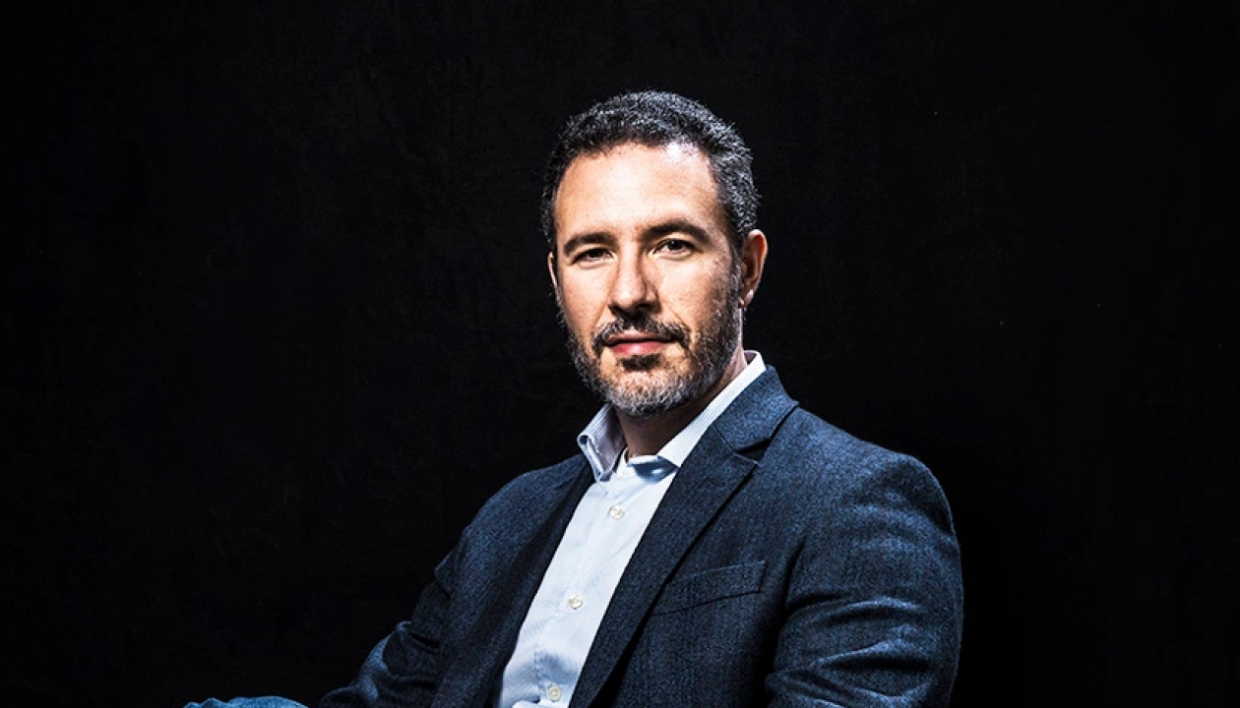





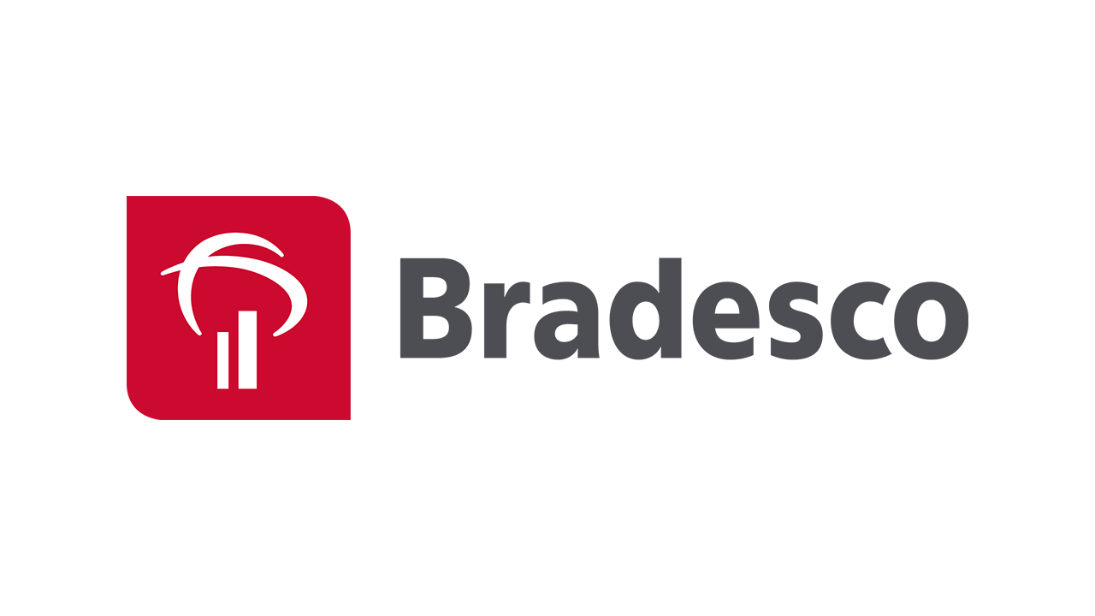

FUNDOS DE INVESTIMENTOS
Administrador
Custodiante
Gestor
Auditor
Cotista
Distribuidor

Slide 14
FUNDOS DE INVESTIMENTOS
Características
Regulemento
Relatório Mensal
Lâminas
Cotista

Slide 15
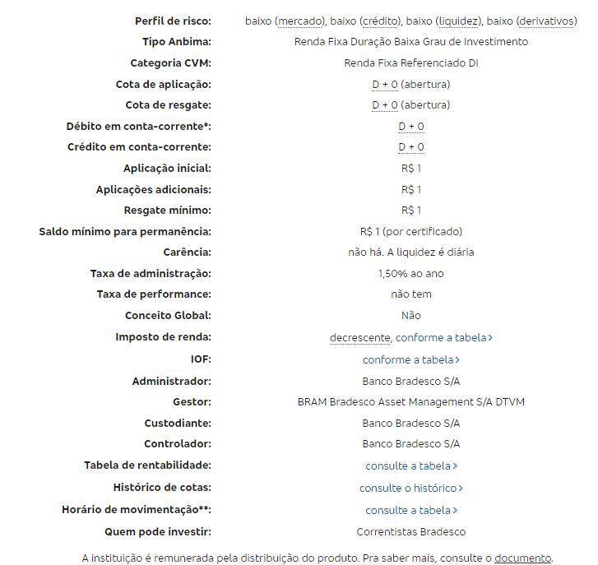

FUNDOS DE INVESTIMENTOS

Slide 16
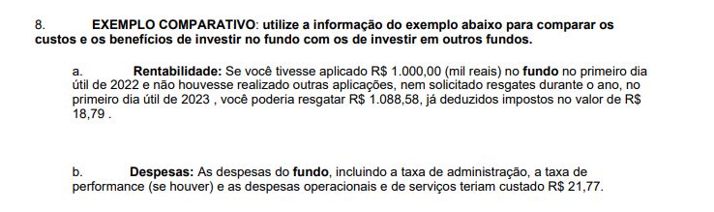
FUNDOS DE INVESTIMENTOS

Slide 17

FUNDOS DE INVESTIMENTOS
Patrimônio
N.o de Cotas
COTA

Slide 18

FUNDOS DE INVESTIMENTOS
R$100,00
COTA
R$ 1,2345678

Slide 19
FUNDOS DE INVESTIMENTOS
R$100,00
COTA
81,000006642

Slide 20
FUNDOS DE INVESTIMENTOS
R$ 1,9999678
COTA
81,000006642
R$ 1,2345678

Slide 21
FUNDOS DE INVESTIMENTOS
COTA
R$161,99
81,000006642

Slide 22

FUNDOS DE INVESTIMENTOS
30.000 Fundos de Investimentos
R$ 7 Trilhões

Slide 23


FUNDOS DE INVESTIMENTOS
TAXAS & IMPOSTOS
      Taxa de Administração
      Taxa de Performance
      Imposto de Renda
      Imposto sobre Operações Financeiras

Slide 24
FUNDOS DE INVESTIMENTOS
TAXAS & IMPOSTOS
      Taxa de Administração
Calculada sobre o Patrimônio

Slide 25
FUNDOS DE INVESTIMENTOS
TAXAS & IMPOSTOS
      Taxa de Performance
Calculada utilizando um parâmetro

Slide 26
FUNDOS DE INVESTIMENTOS
Para efeitos de tributação*, os fundos são divididos em três tipos:
• Fundos de longo prazo: papéis com vencimento em mais de 365 dias, em média
• Fundos curto prazo: papéis com vencimento em menos de 365 dias, em média
• Fundos de ações
*o imposto é retido na fonte

Slide 27
FUNDOS DE INVESTIMENTOS
• Fundos de longo prazo
      22,5% em aplicações que permanecem por até 180 dias
      20,0% em aplicações que permanecem de 181 dias a 360 dias
      17,5% em aplicações que permanecem de 361 dias a 720 dias
      15,0% em aplicações que permanecem por 721 dias ou mais.

Slide 28
FUNDOS DE INVESTIMENTOS
• Fundos de curto prazo
      22,5% em aplicações que permanecem por até 180 dias
      20,0% em aplicações que permanecem de 181 dias ou mais.

Slide 29
FUNDOS DE INVESTIMENTOS
• Fundos ações
      15% no resgate

Slide 30
FUNDOS DE INVESTIMENTOS
• Fiagro
      Criados em 2021 (regulamentação provisória):
        São “parecidos” com os FII;
              Não são obrigados a distribuir 95%;
              São Isentos de IR na distribuição;
              São tributados em 20 % na alienação;
              São negociados na B3.

Slide 31
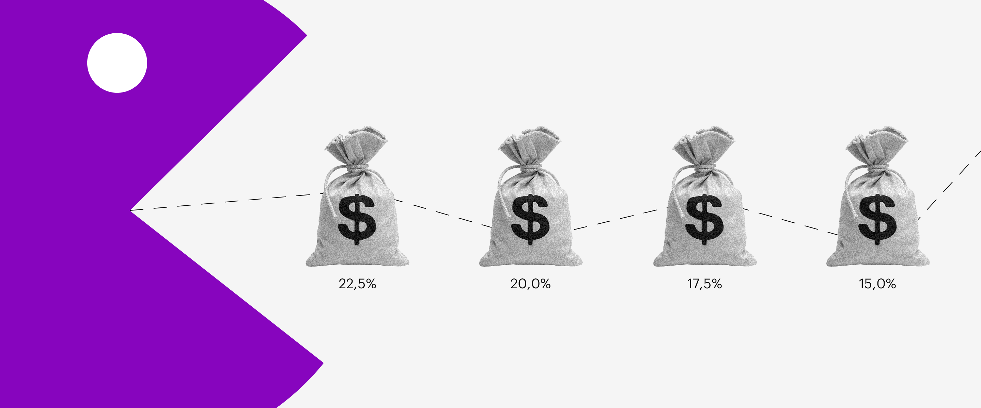
FUNDOS DE INVESTIMENTOS
Come-Cotas
Fim de maio e Fim de Novembro

Slide 32
FUNDOS DE INVESTIMENTOS
Fundos Sujeitos ao Come-Cotas
Fundos de Renda Fixa;
Fundos Multimercados;
Fundos Cambiais;
Fundos Referenciados.
Fundos Não Sujeitos ao Come-Cotas
Fundos de Ações;
Fundos de Previdência.

Slide 33
FUNDOS DE INVESTIMENTOS
Fundos Isentos de IR para Pessoas Físicas
Fundos de Debêntures Incentivadas;
Fundos de Investimentos Imobiliários (respeitadas as condições)
O que são debêntures incentivadas
As debêntures incentivadas são títulos de dívida emitidos por empresas não financeiras cujos recursos são destinados para obras ou serviços de infraestrutura (por exemplo, construção de rodovias, ferrovias, linhas de energia).
Por ser um assunto de interesse nacional, as debêntures incentivadas são isentas do recolhimento do Imposto de Renda, ou seja, nada de Leão por aqui! – como forma de incentivo ao desenvolvimento nacional.
Assim como suas homônimas, as debêntures incentivadas são títulos de renda fixa – ou seja, as empresas captam recursos junto ao mercado para compor o seu passivo, e em troca pagam uma taxa de juros como recompensa pelo capital investido.
Por suas características específicas, as debêntures incentivadas têm prazos longos de liquidação – os títulos são emitidos com no mínimo 4 anos para o vencimento. Além disso, são atreladas a algum índice de inflação (como IPCA),
acrescido de uma taxa de juros ao ano (cupom) e se assemelham, portanto, aos títulos do Tesouro IPCA.

Slide 34
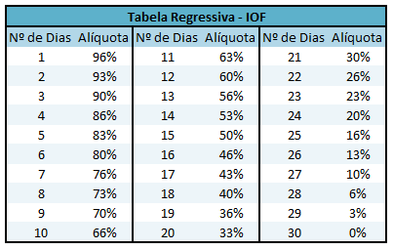
FUNDOS DE INVESTIMENTOS
TAXAS & IMPOSTOS
      Imposto sobre Operações Financeiras

Slide 35
FUNDOS DE INVESTIMENTOS
Fundos Sujeitos ao IOF
Fundos de Renda Fixa;
Fundos Multimercados;
Fundos Cambiais;
Fundos Referenciados.
Fundos Não Sujeitos ao IOF
Fundos de Ações;

Slide 36

FUNDOS DE INVESTIMENTOS
Fundos de Renda Fixa (FIRF):
    Fundos Simples
    Fundos de Crédito Privado
    Fundos Referenciados
    Fundo de Curto Prazo
    Fundo de Dívida Externa
Fundos de Ações (FIA):
Fundos Cambiais:
Fundos Multimercado (FIM):
– Fundo de Investimento em Direitos Creditórios (FDIC)
– Fundo de Investimento Imobiliário (FII)
– Fundo de Investimento em Participações (FIP)
– Fundos de Investimento em Cotas (FIC)
– Outros Fundos mais específicos: (FI – FGTS), (FUNCINE), (FICART), (FMIEE)

Slide 37
FUNDOS DE INVESTIMENTOS
Fundos Simples
Como o nome indica, o fundo de renda fixa simples foi criado para que as pessoas tivessem acesso a uma opção fácil, segura e barata de investimento. A principal característica dessa carteira é que ela deve manter 95% do patrimônio aplicado em títulos públicos federais – no mínimo.
O fundo simples também pode aplicar em operações compromissadas (desde que envolvendo apenas títulos públicos federais) ou papéis de instituições financeiras com risco de crédito equivalente ao do governo. São proibidos investimentos no exterior ou concentração em crédito privado.
Para baratear o custo, todos os documentos e informações do fundo de renda fixa simples devem ficar disponíveis preferencialmente na internet. E para facilitar o acesso, o investidor não precisa assinar um termo de adesão e ciência de risco ao investir, nem passar por suitability – como é chamado o processo obrigatório de verificação do perfil do cliente, feito por bancos e corretoras para que ofereçam apenas produtos adequados a ele.

Slide 38

FUNDOS DE INVESTIMENTOS
Fundos Simples
  95 % do patrimônio em Títulos do Tesouro
  Tributação come-cotas

Slide 39
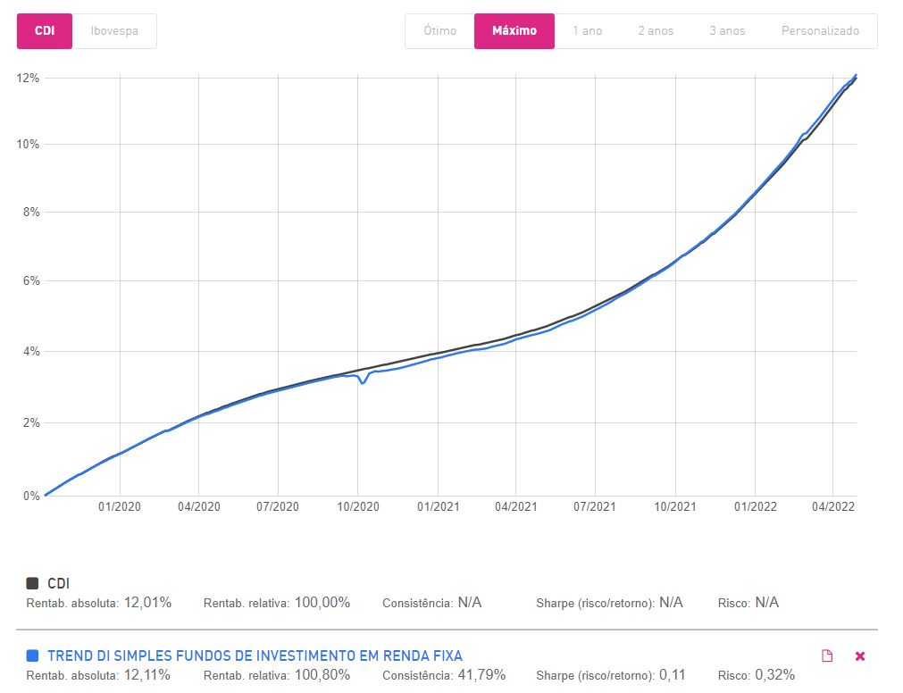
FUNDOS DE INVESTIMENTOS
Fundos Simples
  95 % do patrimônio em Títulos do Tesouro
  Tributação come-cotas

Slide 40
FUNDOS DE INVESTIMENTOS
Fundo Crédito Privado
Os fundos de crédito privado são aplicações nas quais investem boa parte de seu capital em títulos de renda fixa de empresas privadas. Segundo a CVM, o fundo deve ter mais de 50% do seu patrimônio nesses títulos privados para obter a classificação de fundos de crédito privado.
Ao comprar cotas dos fundos de crédito privado, o investidor “empresta dinheiro” para as empresas e instituições que emitem esses papéis. Por sua vez, essas empresas remuneram o investidor com juros ao final da aplicação e também juros periódicos ao longo da aplicação.

Slide 41

FUNDOS DE INVESTIMENTOS
Fundo de Crédito Privado
  50 % do patrimônio em Títulos Privados
  Tributação come-cotas

Slide 42
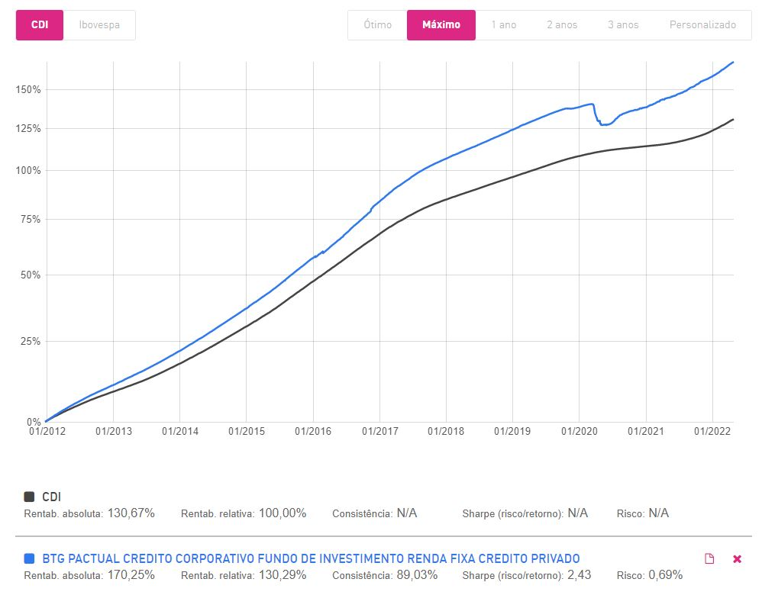
FUNDOS DE INVESTIMENTOS
Fundo de Crédito Privado
  50 % do patrimônio em Títulos Privados
  Tributação come-cotas

Slide 43
FUNDOS DE INVESTIMENTOS
Curto Prazo
Assim como os simples, os fundos de renda fixa de curto prazo são considerados opções conservadoras – mas nem tanto. Isso porque eles podem aplicar em alguns ativos além dos títulos públicos federais.
Os fundos de curto prazo podem comprar títulos privados (que sejam considerados de baixo risco de crédito pelo gestor), cotas de fundos de índice que apliquem nestes mesmos papéis (públicos ou privados) e operações compromissadas com títulos públicos federais.
A grande diferença está relacionada ao prazo de vencimento dos títulos incluídos no fundo, que deve ser, no máximo, de 375 dias. Na média, o prazo da carteira precisa ser inferior a 60 dias.

Slide 44
FUNDOS DE INVESTIMENTOS
Curto Prazo
  Tributação diferenciada
  Come-Cotas

Slide 45
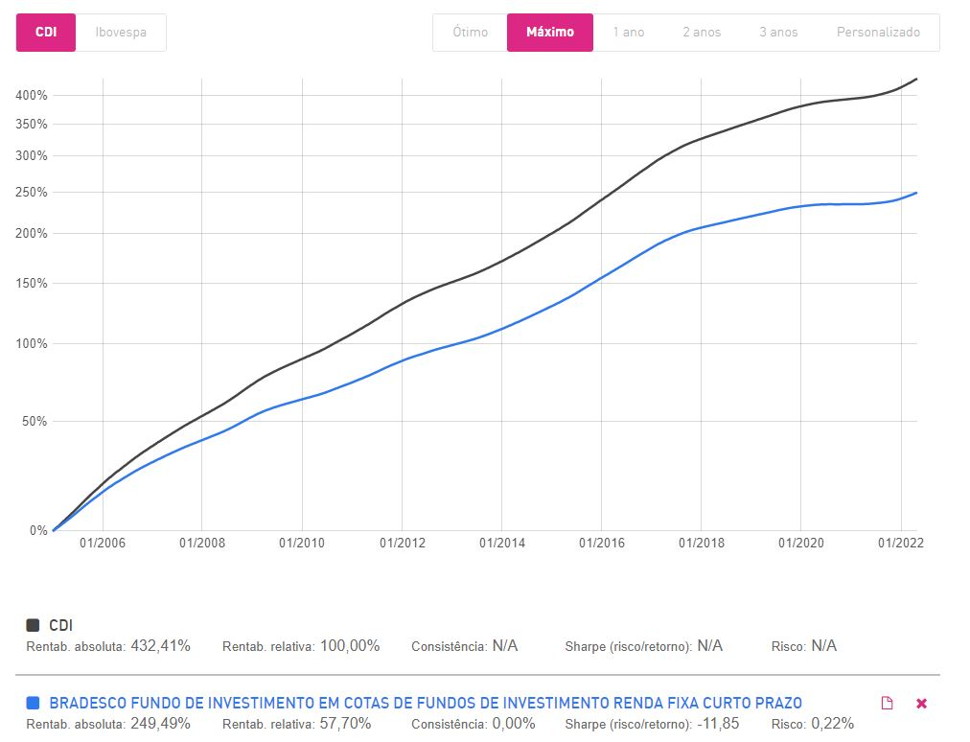
FUNDOS DE INVESTIMENTOS
Curto Prazo
  Tributação diferenciada
  Come-Cotas

Slide 46
FUNDOS DE INVESTIMENTOS
Fundos Referenciados
A característica primordial dos Fundos Referenciados é que a sua política de investimentos busca acompanhar, ou replicar, a performance de um índice específico de referência.
Costuma-se, ainda, atribuir a estes tipos de fundos a classificação de ser um Fundo de Renda Fixa.
Não poderia deixar de ser mencionado que os Fundos Referenciados possuem, também, a característica de possuírem, no mínimo, 95% das suas carteiras de investimentos compostas por ativos financeiros que acompanham a performance do seu índice de referência (benchmark) em questão.
Vale lembrar que, levando-se em consideração a conjuntura da renda fixa, o índice de referência mais comum é a taxa CDI.
Isto posto, é interessante mencionar que, normalmente, o nome desses tipos de fundos deve conter a expressão “Referenciado”, e, ainda, o índice de referência, que como mencionado acionado, na maioria das vezes será o CDI.
Uma outra peculiaridade desse tipo de ativo financeiro se faz no fato de que no mínimo 80% do se patrimônio líquido deve ser composto de títulos de emissão do Tesouro Nacional, do Banco Central do Brasil (Bacen) e/ou títulos de renda fixa considerados de baixo risco pelo administrador e gestor do fundo em questão.
Para investidores que possuem baixa aversão à riscos e volatilidades do mercado financeiro, esse é um tipo de fundo bastante recomendado por especialistas e consultores especializados em renda fixa.
Outra particularidade interessante é que esses ativos não permitem alavancagens financeiras, haja vista que a utilização de derivativos, nesses casos, somente é válida para o hedge limitada às posições detidas à vista, ou seja, para se fazer uma espécie de “proteção” do seu patrimônio e de seus investidores conforme o indexador estabelecido previamente.

Slide 47
FUNDOS DE INVESTIMENTOS
Fundos Referenciados
  CDI
  95 % em ativos que acompanham a performance do índice;
  80 % em Títulos do Tesouro
  Come-cotas
?

Slide 48
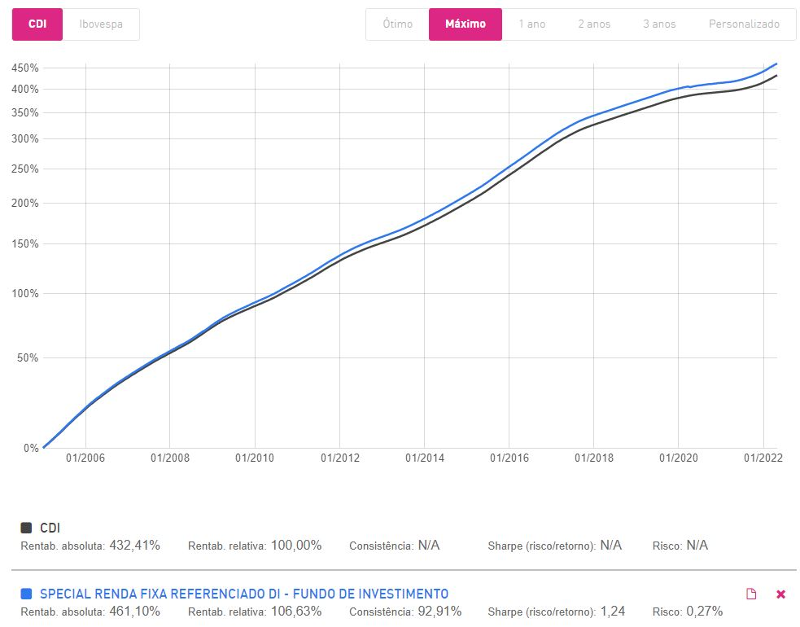
FUNDOS DE INVESTIMENTOS
Fundos Referenciados
  CDI
  95 % em ativos que acompanham a
  performance do índice;
  80 % em Títulos do Tesouro
  Come-cotas

Slide 49
FUNDOS DE INVESTIMENTOS
Fundos da Dívida Externa
Dentre as categorias de fundos de investimentos, os fundos de dívida externa, ou também chamados de fundos de investimento no exterior, talvez fiquem entre os menos conhecidos da maioria dos investidores.
Estes fundos se constituem na forma mais fácil de investir nos títulos da dívida externa brasileira. Ou seja, se você quer investir em títulos de renda fixa, tanto do Governo como de empresas brasileiras, e aceita assumir o risco de ver sua rentabilidade afetada pelas variações do dólar frente ao real, esta pode ser uma boa opção.
Os fundos classificados como de dívida externa devem aplicar, no mínimo, 80% de seu patrimônio em títulos da dívida externa brasileira emitidos pelo Governo Federal, com até 20% do patrimônio em outros títulos de renda fixa que sejam negociados no mercado internacional.
Deste modo, estes fundos devem ter ao menos 80% dos recursos investidos em títulos emitidos pelo Brasil no exterior, como os bônus globais, por exemplo. Já os demais 20% podem ser alocados tanto para outros emissores brasileiros, como bancos ou empresas, por exemplo, ou mesmo títulos de outros países.

Slide 50
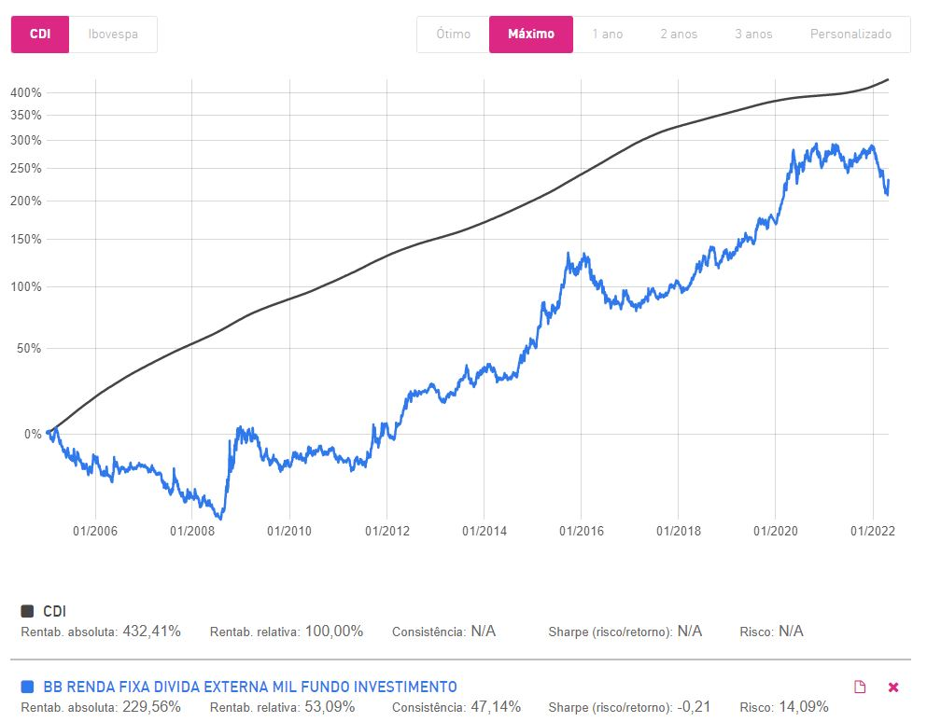
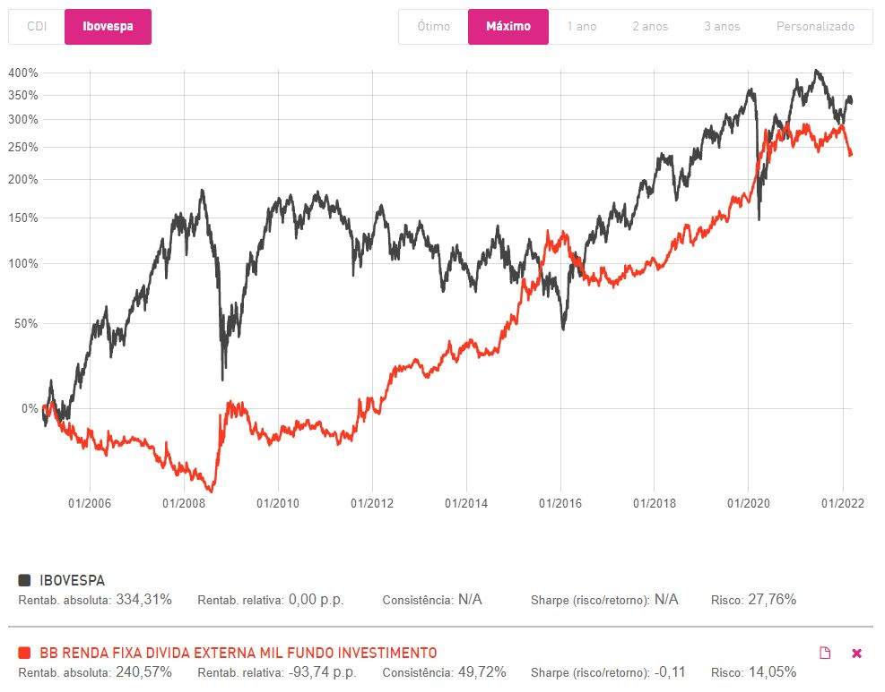
FUNDOS DE INVESTIMENTOS
Fundos da Dívida Externa
    Sofrem com a variação do dólar.
    Come-cotas
    Tributação de curto prazo
Atenção

Slide 51
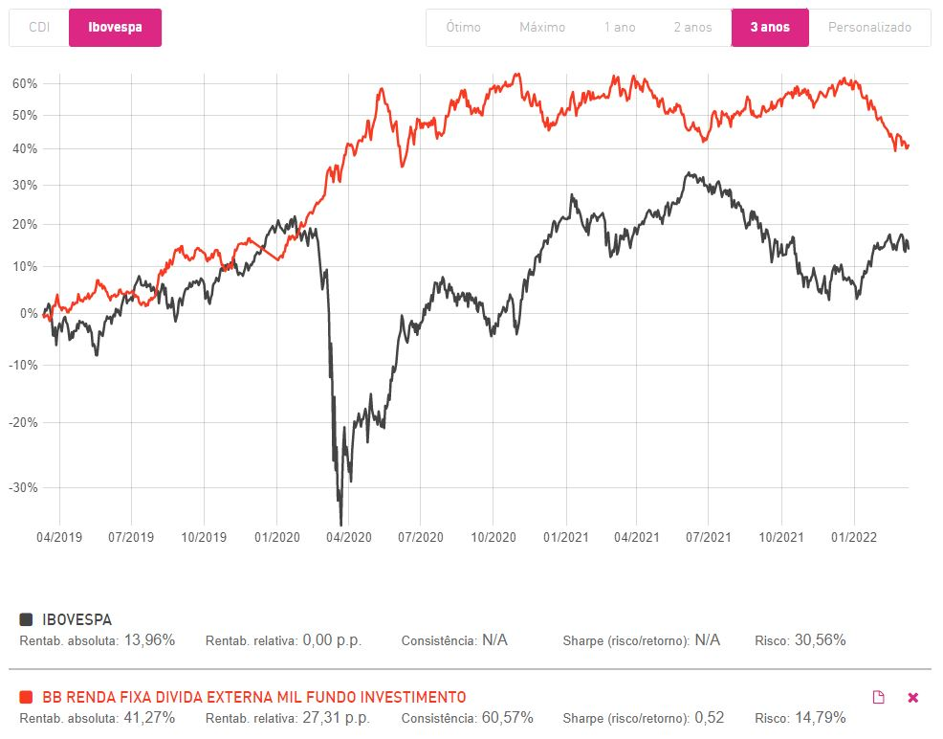
FUNDOS DE INVESTIMENTOS
Fundos da Dívida Externa
    Sofrem com a variação do dólar.
    Come-cotas
    Tributação de curto prazo

Slide 52
FUNDOS DE INVESTIMENTOS
Fundos de Ações (FIA)
O Fundo de Investimento em Ações (FIA) tem como principal fator de risco a variação dos preços de ações, admitidas à negociação em mercados organizados, que compõem sua carteira de ativos. Cabe ao administrador do fundo constituir o fundo e realizar o processo de captação de recursos junto aos investidores através da venda de cotas.
Todos os FIAs possuem um regulamento que, entre outras disposições, determina a política de investimento do fundo.
Sua renda é dada pelos rendimentos distribuídos por meio dos ativos que compõem a sua carteira, tais como dividendos e juros sobre capital próprio.
Pode ser constituído sob a forma de condomínio aberto, em que os cotistas podem solicitar o resgate de suas cotas a qualquer tempo, ou fechado, em que as cotas somente são resgatadas ao término do prazo de duração do fundo ou sua liquidação.
Os investidores aplicam em FIAs com o objetivo de diversificarem a sua carteira de investimento e ficarem menos suscetíveis às variações de preços de ações específicas. Além disso, podem contar com um gestor profissional que acompanha o mercado e busca retornos superiores a determinadas referências de mercado. Desta forma, por exemplo, para um fundo que possui como referência o Ibovespa, o gestor buscará aplicar em ações que possuem uma perspectiva de rentabilidade superior ao índice e gerará o maior retorno possível ao investidor.

Slide 53

FUNDOS DE INVESTIMENTOS
Fundos de Ações (FIA)
    67% da carteira em Ações
    Tributação de 15 % de no resgate

Slide 54
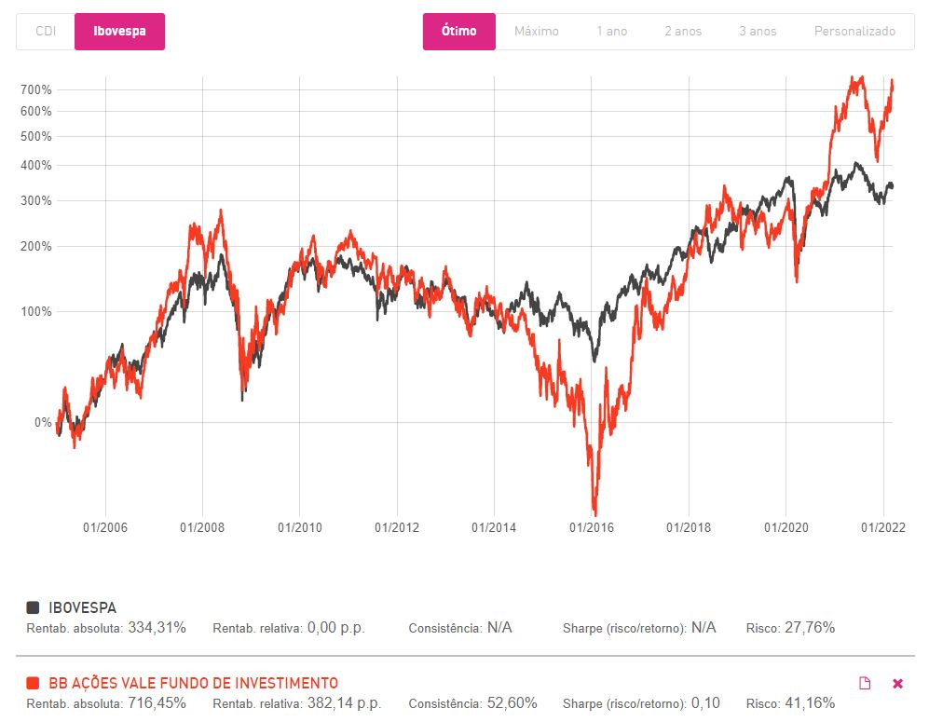
FUNDOS DE INVESTIMENTOS
Fundos de Ações (FIA)
    67% da carteira em Ações
    Tributação de 15 % de no resgate
Atenção

Slide 55
FUNDOS DE INVESTIMENTOS
Fundo Cambial
A característica especial de um fundo cambial é o fato de que o seu principal fator de risco é a flutuação de preço de moedas estrangeiras ou a variação do cupom cambial (taxa de juros em dólares no Brasil).
Os fundos cambiais devem investir pelo menos 80% da carteira em ativos relacionados a moedas estrangeiras, como o dólar ou o euro. Não é necessário que as aplicações sejam feitas diretamente nas moedas – os gestores podem comprar títulos referenciados nelas, que sejam emitidos por bancos ou empresas, por exemplo, podem aplicar em derivativos ou ainda fazer outras operações que permitam replicar a variação cambial.
Por conta dessa composição, o desempenho dos fundos cambiais costuma acompanhar a performance da moeda de referência – dólar, euro ou outras. Também existem fundos que investem em cestas de moedas variadas, incluindo libra, iene e yuan.

Slide 56
FUNDOS DE INVESTIMENTOS
Fundo Cambial
    Tributação Tabela Regressiva
    Come -cotas

Slide 57
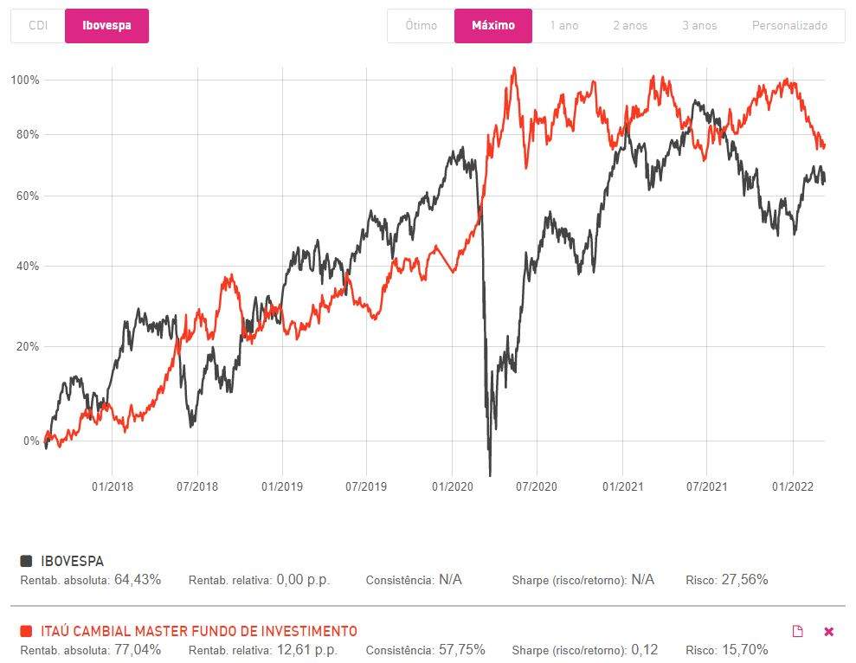
FUNDOS DE INVESTIMENTOS
Fundo Cambial
    Tributação Tabela Regressiva
    Come -cotas

Slide 58
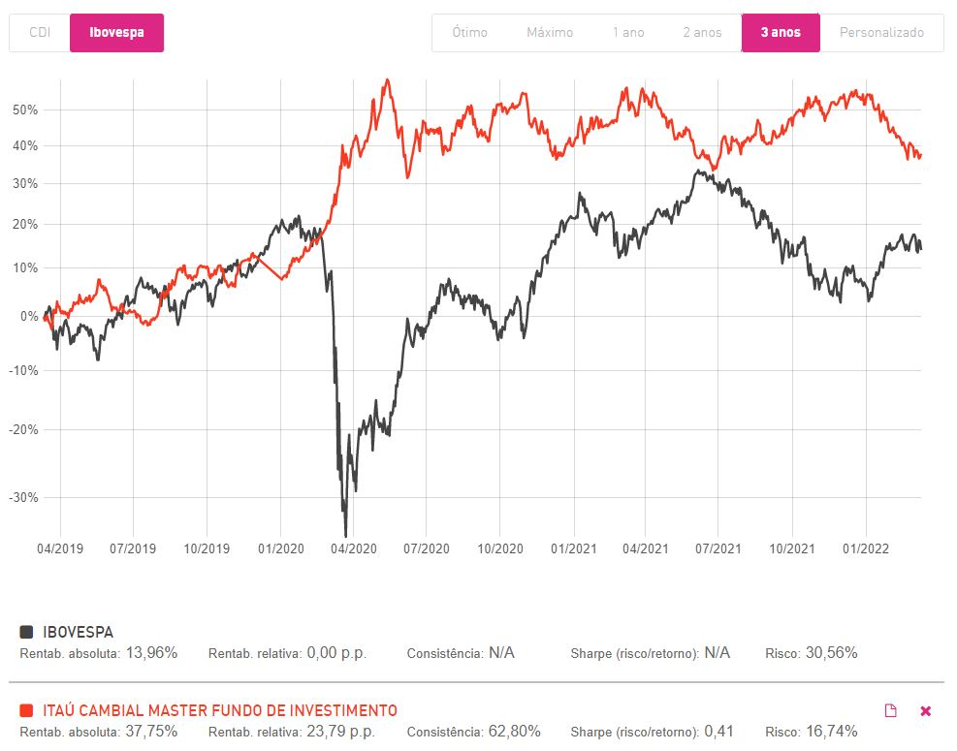
FUNDOS DE INVESTIMENTOS
Fundo Cambial
    Tributação Tabela Regressiva
    Come -cotas

Slide 59
FUNDOS DE INVESTIMENTOS
Fundo Multimercado (FIM)
Os multimercados podem aplicar em diferentes mercados (renda fixa, câmbio e, ações, entre outros), além de usar derivativos para alavancagem (técnica que se assemelha a um endividamento, com o objetivo de maximizar a rentabilidade) ou para proteção da carteira. Eles preveem uma maior liberdade de gestão e buscam oferecer aos investidores um rendimento mais alto que em aplicações conservadoras.
Os multimercados costumam ser vistos como alternativas no meio do caminho – tanto quando o assunto é risco, como também quando é o potencial de retorno.
Como podem realizar aplicações em mercados de renda variável, os multimercados têm um potencial de ganho maior que o da renda fixa.

Slide 60
FUNDOS DE INVESTIMENTOS
Fundo Multimercado
Balanceados: Adotam uma estratégia de alocação pré-determinada, especificando o mix de investimentos nas diversas classes de ativos, incluindo deslocamentos táticos e políticas de rebalanceamento explícitas. O benchmark deve acompanhar a composição desse mix, o que significa que seu desempenho não deve ser comparado a uma única classe de ativos (CDI, por exemplo). Não admitem alavancagem.
Dinâmicos: Adotam uma estratégia de alocação, mas não se comprometem com um mix pré-determinado de ativos – são mais flexíveis que os balanceados, podendo reagir às condições de mercado e ao horizonte de investimento. Admitem alavancagem.
Livre: Os fundos livres não têm um compromisso de concentração em uma estratégia específica de investimento. Por incluir uma variedade de possibilidades, essa categoria costuma ser uma das que têm maior volume de investimentos entre todos os multimercados.
Macro: São chamados assim os fundos multimercados que realizam operações utilizando estratégias de investimento baseadas em cenários macroeconômicos de médio e longo prazos.
Trading: Fundos que exploram oportunidades de ganhos a partir de movimentos de curto prazo nos preços dos ativos.
Long and Short – direcional: Fazem operações de ativos e derivativos ligados ao mercado de renda variável, montando posições compradas e vendidas e buscando resultado com a diferença dessas posições.
Long and Short – neutro: Também montam posições compradas e vendidas com ativos e derivativos ligados ao mercado de renda variável, mas têm o objetivo de manter a exposição financeira líquida limitada a 5%.
Juros e moedas: Buscam retorno no longo prazo com investimentos em ativos de renda fixa com risco de juros, risco de índice de preço e risco de moeda estrangeira. Não têm exposição a ativos de renda variável como ações.
Capital protegido: Fundos que buscam retornos em mercados de risco procurando proteger, parcial ou totalmente, o principal investido.
Estratégia específica: Adotam estratégia de investimento que implique riscos específicos, tais como commodities ou futuro de índice.
Investimento no exterior: Para receberem essa classificação, os fundos multimercados devem investir pelo menos 40% do patrimônio líquido em ativos financeiros no exterior. Também são uma das maiores categorias de fundos multimercados.

Slide 61
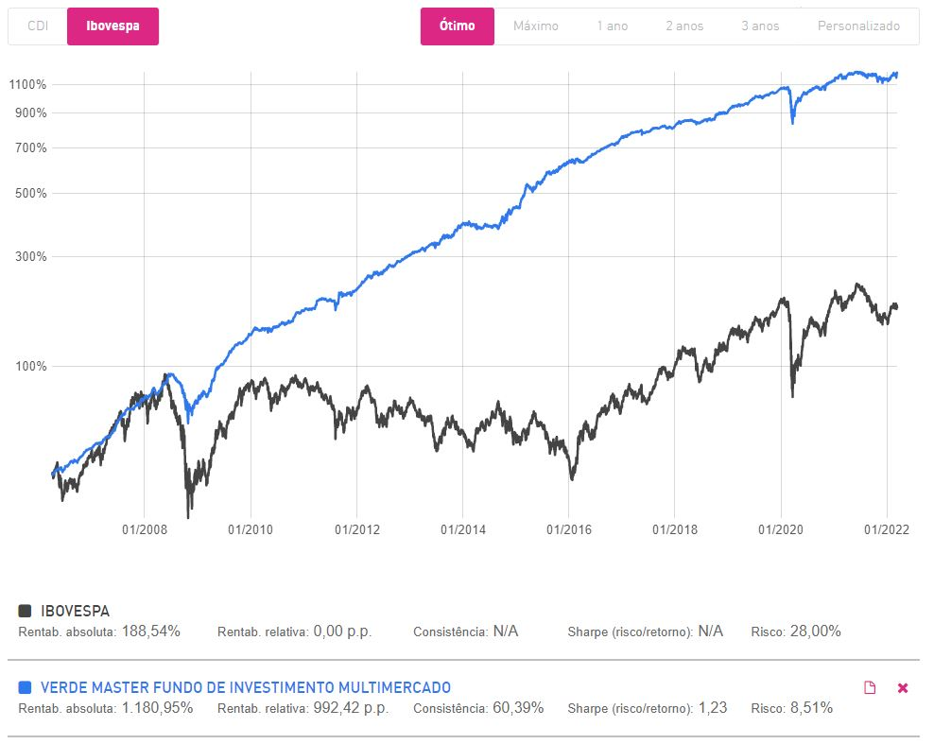
FUNDOS DE INVESTIMENTOS
Fundos Multimercado (FIM)
    Tributação de acordo com a classificação
    Longo Prazo ou Curto Prazo
    Come-Cotas
    Taxa de Performance

Slide 62
FUNDOS DE INVESTIMENTOS
Fundo de Fundos (FIC)
Basicamente, trata-se de uma modalidade que adquire cotas de outros fundos de investimento disponíveis no mercado financeiro.

Slide 63
FUNDOS DE INVESTIMENTOS
Fundos abertos - os investidores podem subscrever e resgatar as unidades de participação em qualquer momento, sendo o número de unidades de participação em circulação variável;
Fundos fechados - o número de unidades de participação é fixo, podendo os investidores proceder à sua subscrição num determinado período e ao seu resgate apenas numa data pré-definida para a liquidação do fundo;
Fundos com Carência - Resgate antecipado e tem perda de rendimento;
Fundo Exclusivo - Fundo para só um aplicador, seus familiares e colegas de trabalho. Tem vantagem tributária na alteração de posição de um aplicador e só tem Regulamento. (15MM)

Slide 64


FUNDOS DE INVESTIMENTOS
Como escolher um Fundo de Investimentos ?

Slide 65

FUNDOS DE INVESTIMENTOS
Como escolher um Fundo de Investimentos ?

Slide 66
FUNDOS DE INVESTIMENTOS
AXIOMA
“RENTABILIDADE PASSADA NÃO É GARANTIA DE RENTABILIDADE FUTURA”

Slide 67
FUNDOS DE INVESTIMENTOS
Check List
  Selecione a Categoria Adequada
Renda Fixa
Multimercados
Fundo de Ações

Slide 68
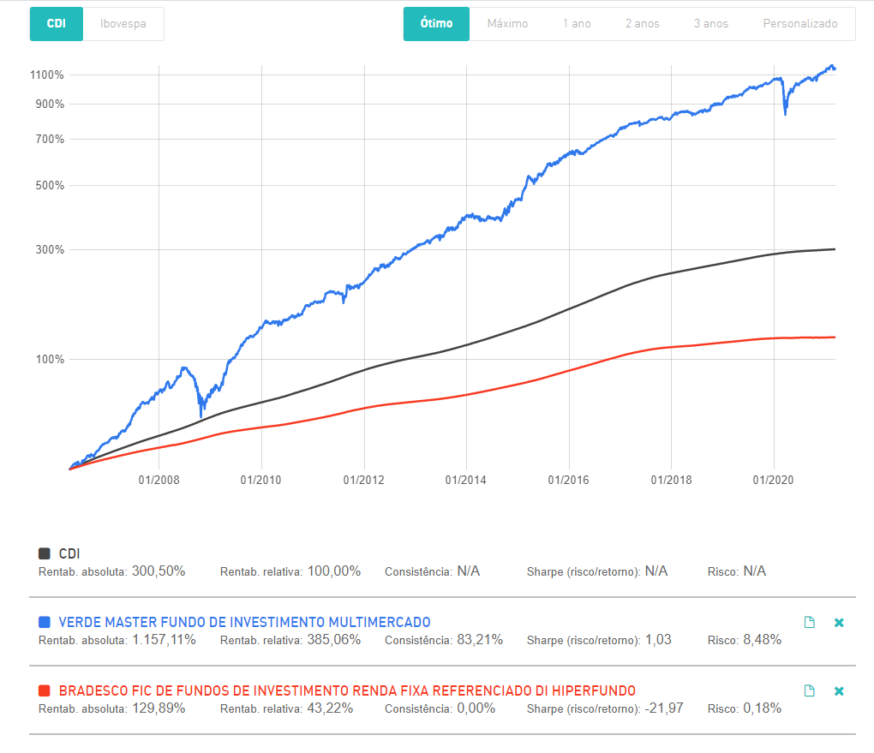
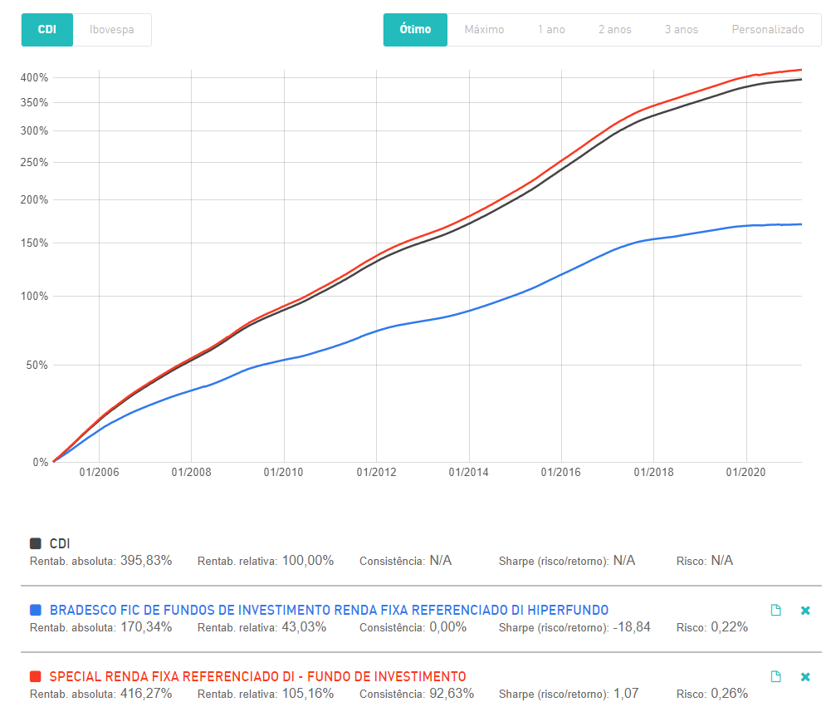

FUNDOS DE INVESTIMENTOS
*não compare alhos com bugalhos
Check List
  Verifique o Retorno Histórico

Slide 69
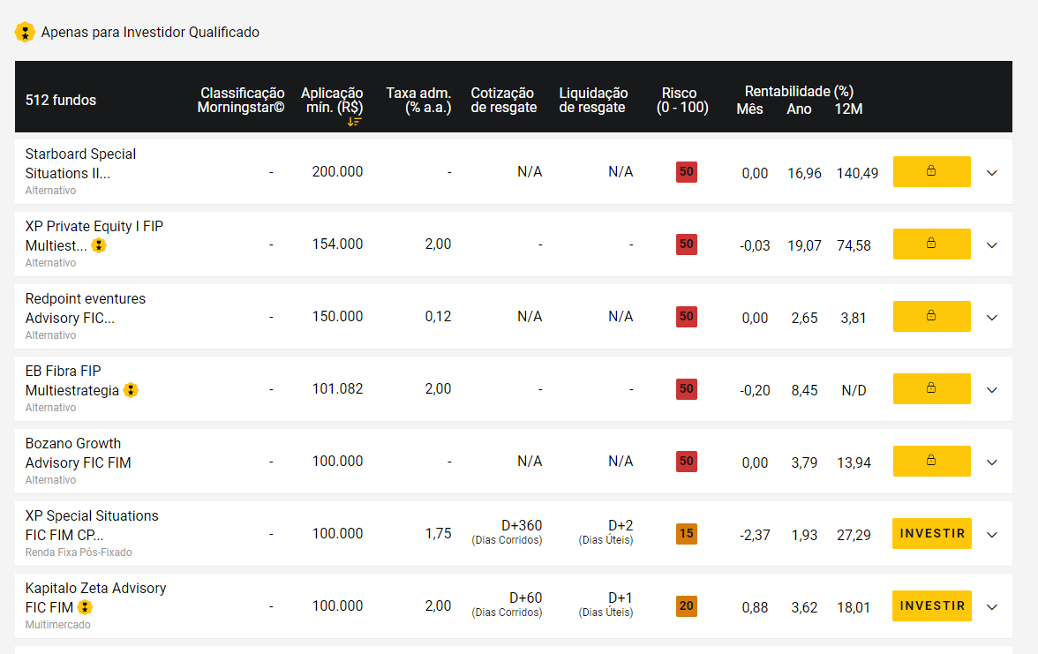
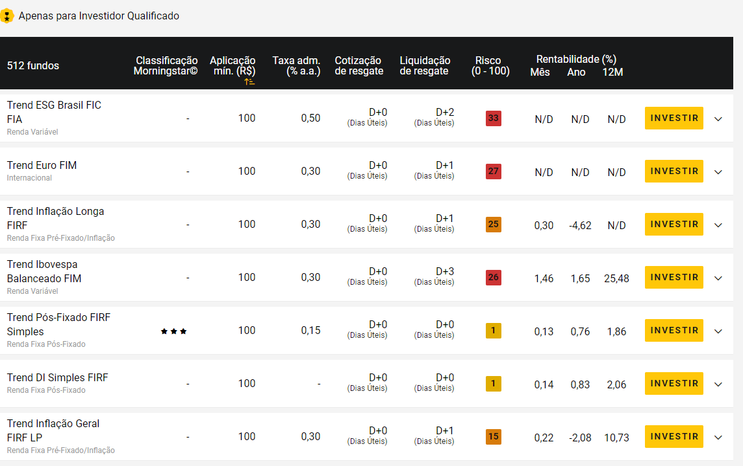
FUNDOS DE INVESTIMENTOS
Check List
  Analise a Aplicação Inicial

Slide 70
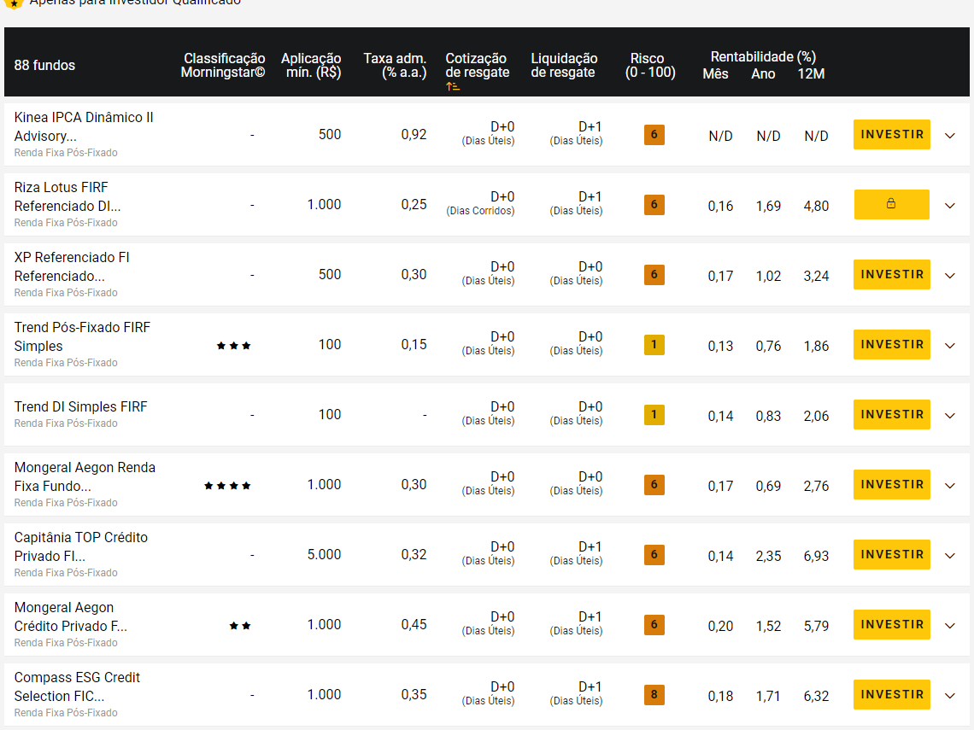
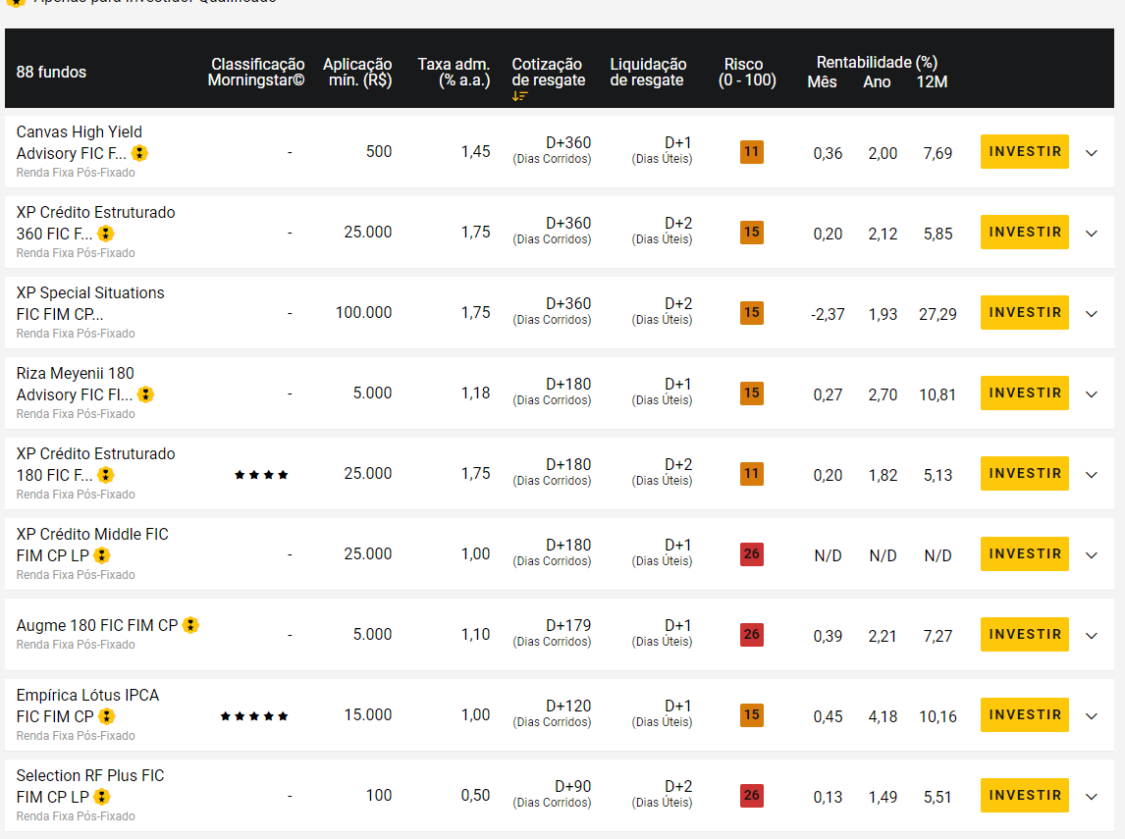
FUNDOS DE INVESTIMENTOS
Check List
  Prazo de Resgate

Slide 71
FUNDOS DE INVESTIMENTOS
Check List
  Morning Star (*XP)
Casa de análise americana presente no Brasil desde 2012. A empresa atribui até cinco estrelas a cada carteira avaliada. O objetivo é dar referências para os investidores que querem aplicar. O rating se baseia em três pilares: quanto o fundo cobra em taxas, a sua rentabilidade em comparação com o CDI e a volatilidade. Para que seja elegível a receber a classificação, a carteira precisa ter pelo menos 36 meses de histórico. O rating é revisado mensalmente.

Slide 72
FUNDOS DE INVESTIMENTOS
Check List
  Índice SHARP
O Índice Sharpe, nome dado em homenagem a seu inventor, William F Sharpe, é projetado para ajudar os investidores a entender o retorno potencial de um investimento em comparação com seu risco. Quanto maior o Índice Sharpe, mais atraente é o retorno ajustado ao risco.
Ou seja, a partir do cálculo desse índice você consegue saber, na comparação entre dois fundos, o quanto de retorno excedente que o fundo entrega para cada unidade de risco que toma. Em geral, o Índice Sharpe é mais utilizado para fundos de ações e multimercados porque costumam justamente adicionar mais risco às carteiras.
O índice Sharpe tornou-se o método mais amplamente utilizado para calcular o retorno ajustado ao risco. A Teoria Moderna do Portfólio afirma que adicionar ativos a um portfólio diversificado com baixas correlações pode diminuir o risco do portfólio sem sacrificar o retorno.
Adicionar diversificação deve aumentar o índice Sharpe em comparação com carteiras semelhantes com um nível mais baixo de diversificação. Assim, esse instrumento para o investidor pode ajudar a explicar se os retornos excedentes de uma carteira são decorrentes de decisões de investimento inteligentes ou resultado de muito risco. Embora uma carteira ou fundo possa desfrutar de retornos mais elevados do que seus pares, só é um investimento sustentável se esses retornos mais elevados não vierem com um excesso de risco adicional.
Risco x Retorno

Slide 73
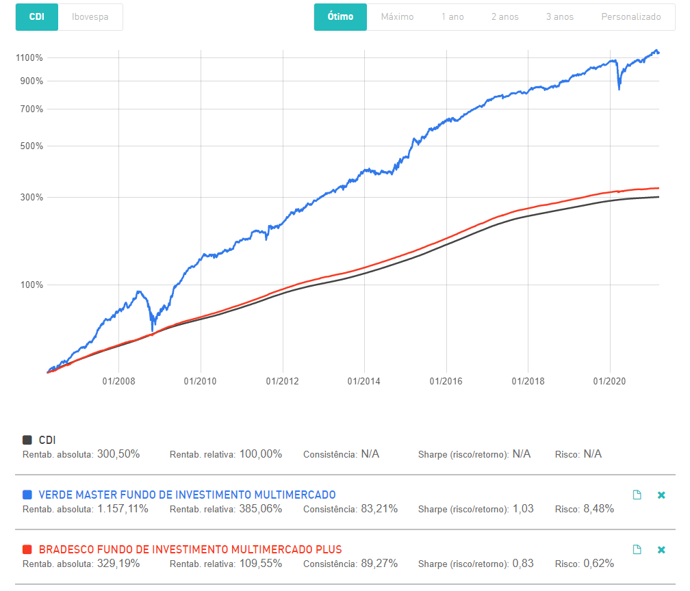
FUNDOS DE INVESTIMENTOS
Check List
  Índice SHARP
Quanto maior, melhor

Slide 74


FUNDOS DE INVESTIMENTOS
Check List
  Tempo de vida
3 anos

Slide 75
FUNDOS DE INVESTIMENTOS
Check List
  Investidor Qualificado
É a pessoa física ou jurídica que possui mais de R$ 1.000.000,00 em investimentos no mercado financeiro e que ateste a condição por escrito. É importante lembrar que também são considerados investidores qualificados:
investidores profissionais;
as pessoas naturais que tenham sido aprovadas em exames de qualificação técnica ou possuam certificações aprovadas pela CVM como requisitos para o registro de agentes autônomos de investimento, administradores de carteira, analistas e consultores de valores mobiliários, em relação a seus recursos próprios;
clubes de investimento, contanto que sua carteira seja gerida por um ou mais cotistas que sejam investidores qualificados.
Assim, um investidor pode se tornar qualificado mesmo que não tenha um milhão de reais aplicados. Como você pode ver, isso acontece por meio da aprovação em algum exame de certificação que seja aceito pela CVM e que conceda esse status.
O requisito serve para garantir que o investidor tem, de fato, a compreensão técnica e financeira sobre os investimentos mais restritos do mercado.

Slide 76
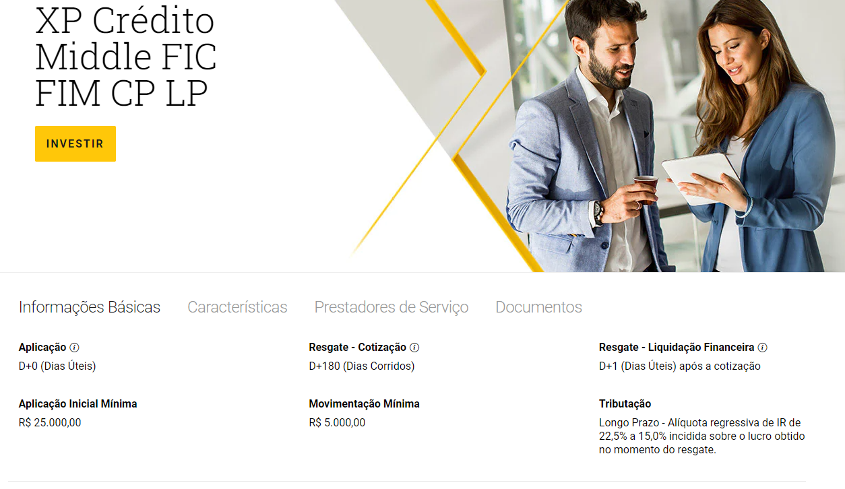
FUNDOS DE INVESTIMENTOS
Glossário
  FI – fundo de investimento
  RF – fundo de renda fixa
  REF – fundo referenciado
  FIA – fundo de ações
  FIC – fundo de cotas
  CP – curto prazo
  LP – longo prazo
  FIM – fundo multimercado
  FII – fundo de investimento imobiliário
  CP – crédito privado

Slide 77
FUNDOS DE INVESTIMENTOS
REGRAS
Segundo diretrizes da ANBIMA, fundos com menos de 6 meses não podem divulgar suas rentabilidades.
Valores de rentabilidade dos fundos já estão descontados das taxas de administração e performance, caso o fundo possua.

Slide 78

FUNDOS DE INVESTIMENTOS
https://www.verdeasset.com.br/

Slide 79
FUNDOS DE INVESTIMENTOS
Fontes
  CVM
  B3
  INFOMONEY
  WIKIPEDIA
  SUNO
  SITE XP
  AMBIMA

Slide 80
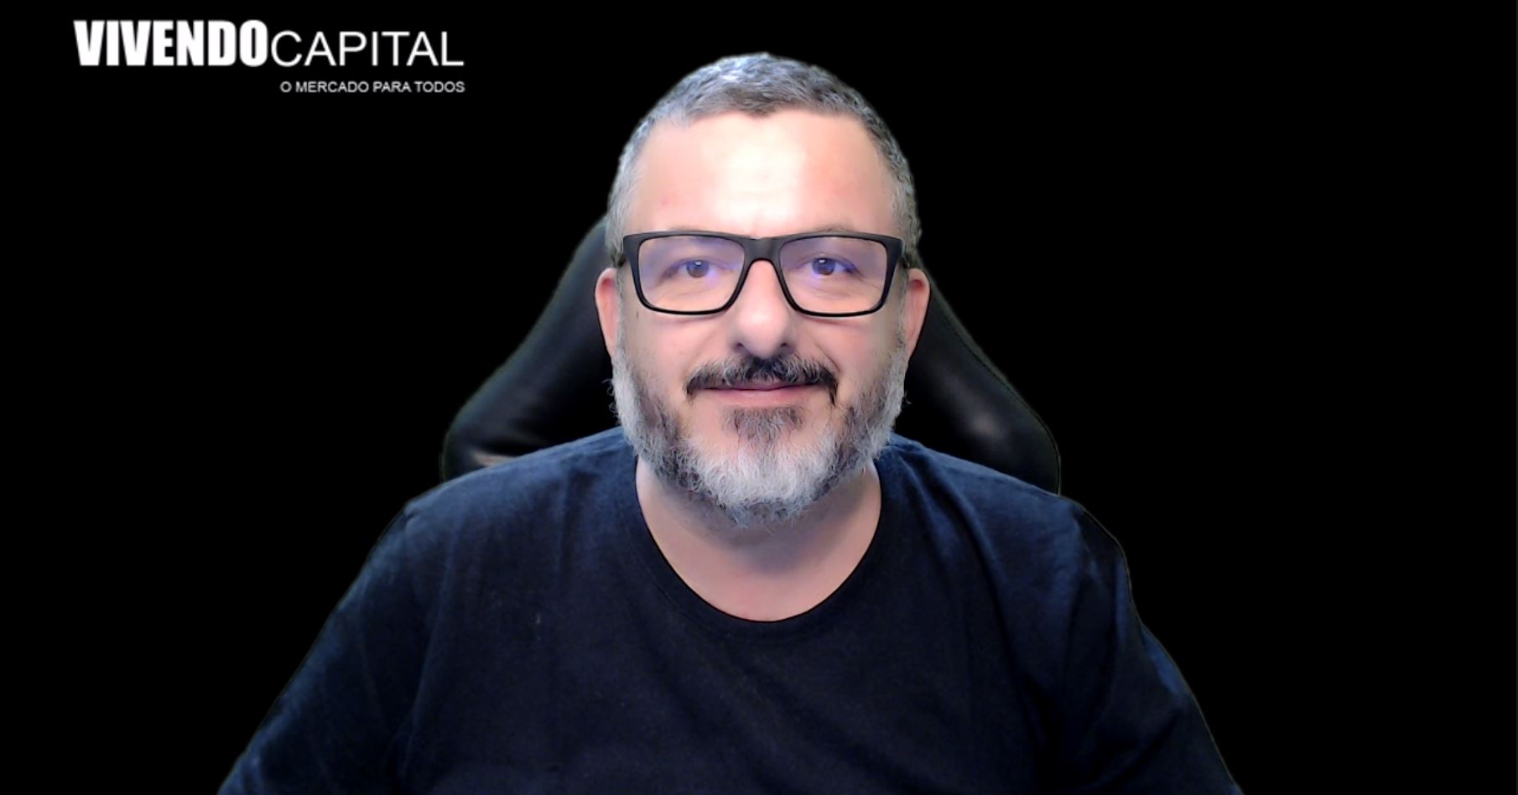





FM 95,7 kHz
Segunda 18h30
Quarta 8h
Sexta 8h

Slide 81


11 93938 0079

